Slide 1
Audit Carrefour
Magasin: Ksour Essef
Mme Meriam CHOUCHENE
Mr Yassine ELLOUMI
Le 21 novembre 2018

Slide 2
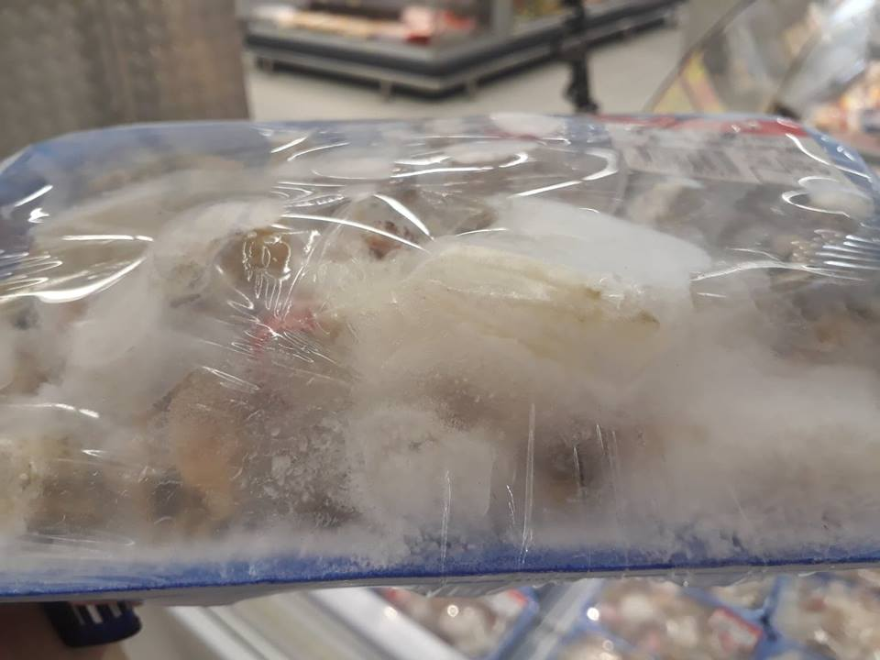
Poissonnerie: présence de signe de décongélation et recongélation dans les barquettes des fruits de mer surgelés

Slide 3
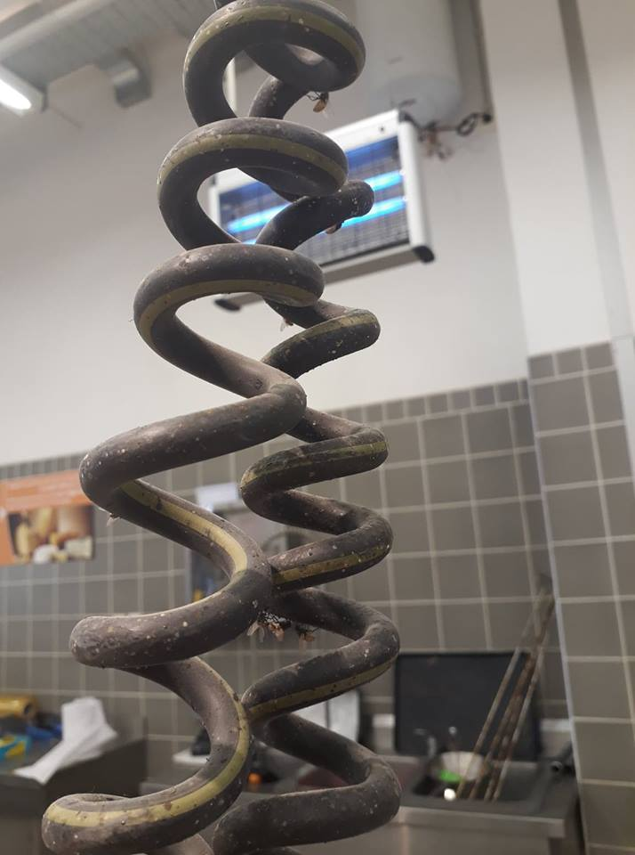
Poissonnerie: Présence de cadavres de mouches sur le cable électrique du meuble surgelé des produits de la mer

Slide 4
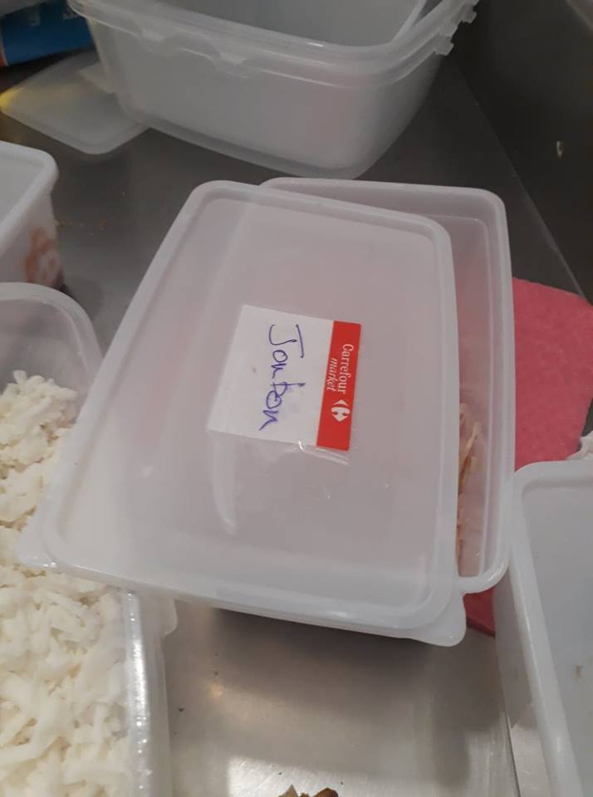
Traiteur: absence d’identification de la date d’ouverture du jambon destiné à la fabrication des pizzas

Slide 5
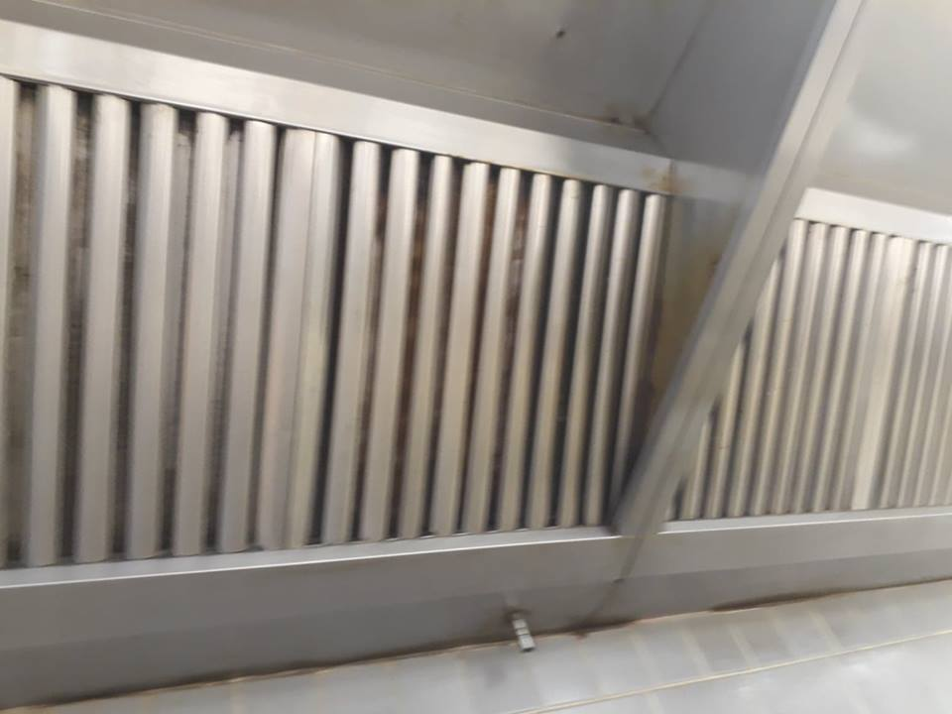
Traiteur: présence de souillures sur les grilles de la hotte

Slide 6
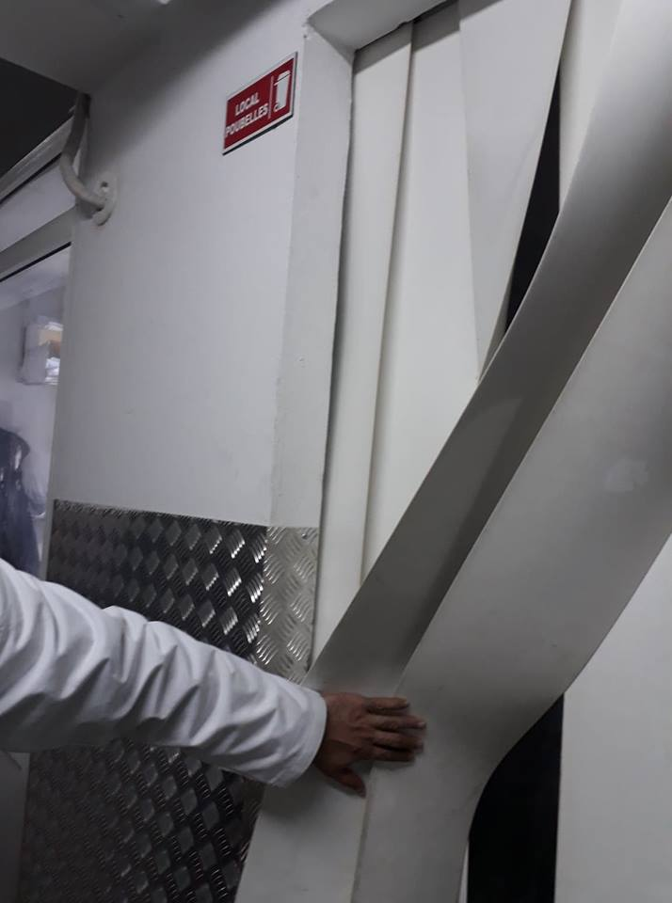
Gestion de déchet: le local déchet n’est pas muni de porte

